Slide 1



AVEIRO TECH CITY LIVING LAB
DIGITAL TWIN
Bernardo Costa · Filipe Obrist · José Mendes · Mariana Perna · Rafaela Dias
Advisors: Pedro Rito, Susana Sargento, Filipe Cabral Pinto, Duarte Raposo
Notes:
Bernardo

Slide 2



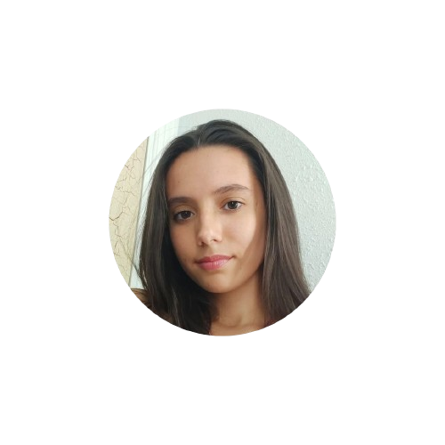

OUR TEAM
Bernardo Pinto
Filipe Obrist
José Mendes
Mariana Perna
Rafaela Dias
Notes:
Bernardo

Slide 3
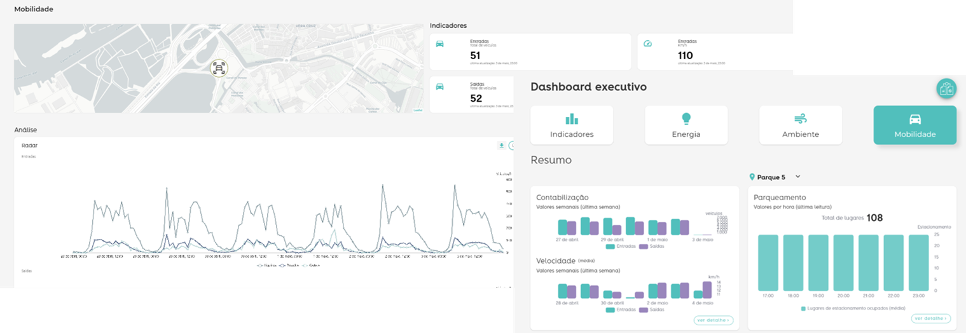
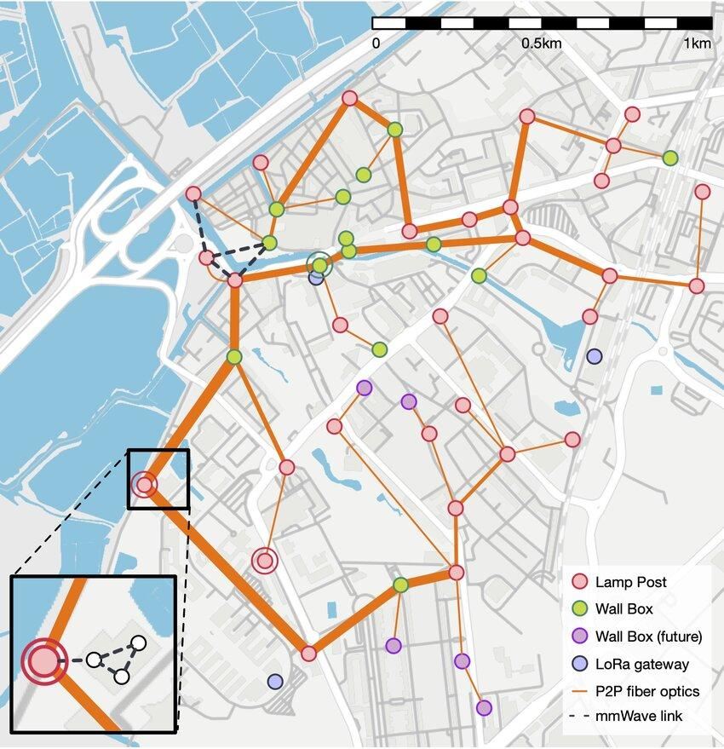
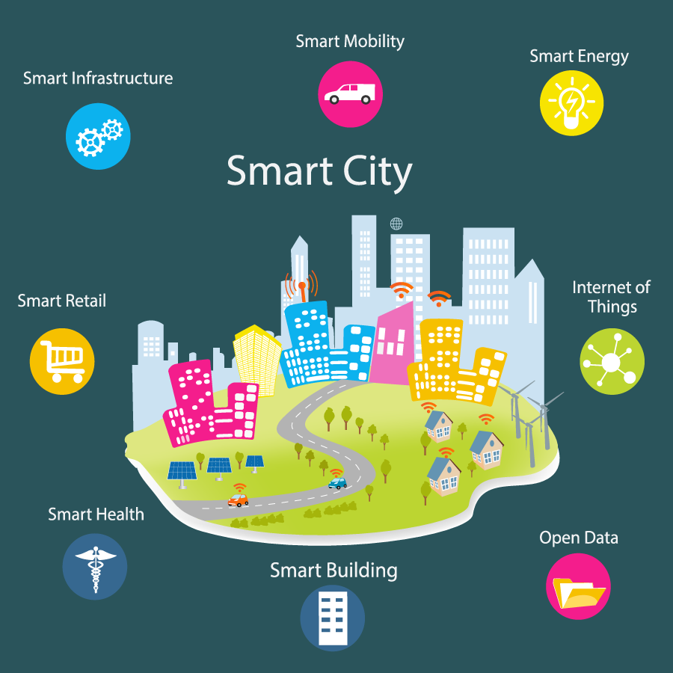
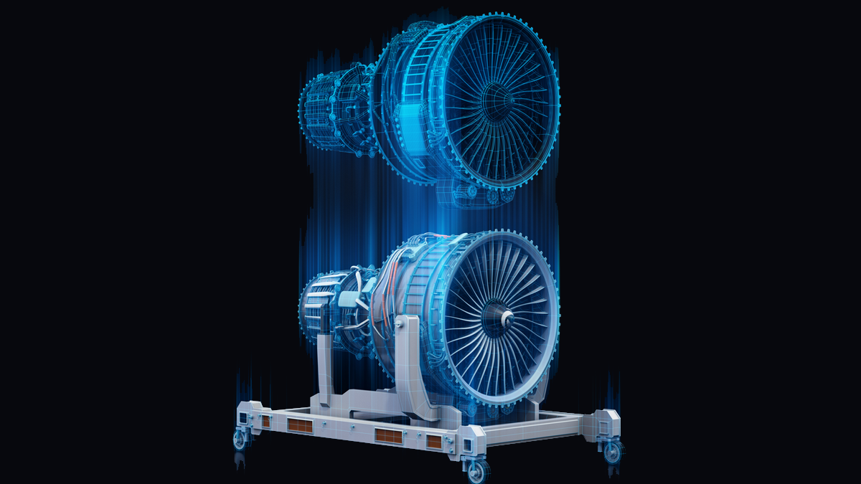
CONTEXT
SmartCities
Digital Twin
Aveiro Tech City Living Lab (ATCLL)
https://aveiro-living-lab.it.pt/citymanager
Live!Urban
Notes:
Bernardo
RELEMBRAR OS ESPECTADORES, BERNARDO tens 20 segundos!

Slide 4
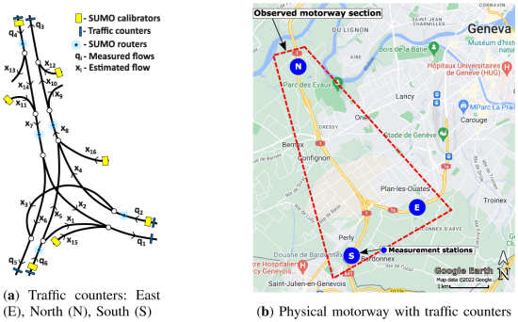
STATE OF THE ART
Building a Motorway Digital Twin in SUMO
Real-Time Simulation of Continuous Data Stream from Traffic Counters
https://ieeexplore.ieee.org/document/9899796
Notes:
Obrist
Em termos de State of the art nós tornamos a rever as tecnologias dos related work. Neste primeiro reparamos então que foi usado o SUMO com integração de dados reais, um desafio que também enfrentamos neste projeto apesar de usar diferentes métodos de ir buscar os dados como vamos ver na nossa arquitetura.
Building a Motorway Digital Twin in SUMO: Este trabalho introduz o conceito de DigitalTwin e apresenta o desenvolvimento de um DigitalTwin específico para a autoestrada de Genebra, utilizando o SUMO como plataforma e incorpora também dados em tempo real, um dos nossos objetivos. DADOS REAL NO SUMO MAS FALTA O 3D

Slide 5
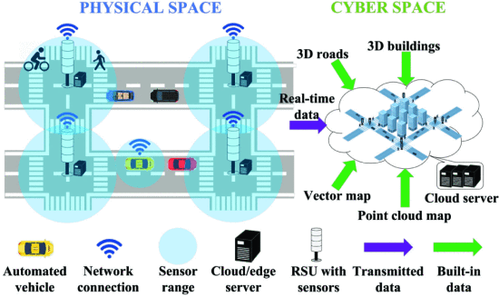
STATE OF THE ART
Smart Mobility Digital Twin for Automated Driving
Design and Proof-of-Concept
https://ieeexplore.ieee.org/document/10200728
Notes:
Obrist
Neste segundo foi revisto mais a tecnologia e o conceito usado para incorporar os dados reais num cyber space, ou seja mais o conceito de digitaltwin em si
Smart Mobility Digital Twin for Automated Driving: Este trabalho fornece uma visão geral do conceito de DigitalTwin, com ênfase no monitoramento em tempo real e no desenvolvimento de rotas planeadas, que levam em consideração as condições de tráfego.

Slide 6
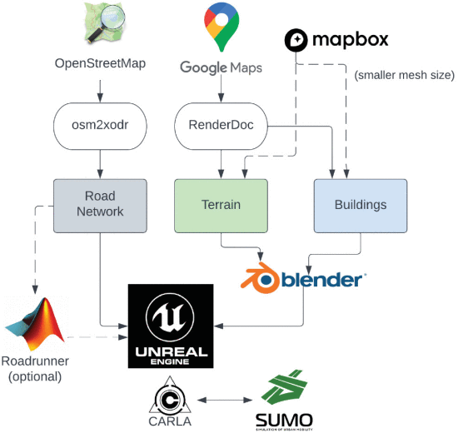
STATE OF THE ART
Efficient Procedure of Building University Campus Models for Digital Twin Simulation
https://ieeexplore.ieee.org/document/9913679
Notes:
Obrist
Já neste trabalho conseguimos ver a utilização de tecnologias como carla e sumo, as duas tecnologias pretendemos utilizar. De destacar que também fizemos uma pequena pesquisa de mais tecnologias que são utilizadas para este tipos de simulações e muitas das outras opções seriam pagas ou não tão bem relacionadas com os nossos objetivos.
Efficient Procedure of Building University Campus Models for Digital Twin Simulation: Neste trabalho é criado um modelo 3D de um campus universitário (Digital Twin), especificamente, o terreno, os prédios e as estradas utilizando o projeto CARLA na Unreal Engine. Incorporar o CARLA com o SUMO.

Slide 7
REQUIREMENTS
Notes:
Agora vamos apresentar-vos os nossos requisitos do projeto :)

Slide 8
REQUIREMENTS GATHERING
01
02
03
04
05
Discussion with
our advisors
Information gathering from documentation
Related
work
review
Team
brainstorming sessions
Understanding the problem
Notes:
Mariana
Na fase de recolha de requisitos, adotámos várias abordagens. Iniciámos com conversas valiosas com os nossos orientadores, que nos proporcionaram insights essenciais. Além disso, organizámos sessões de brainstorming, revelando-se bastante produtivas. Analisamos também a documentação existente para compreender o cenário atual e identificar oportunidades de melhoria.

Slide 9
FUNCTIONAL REQUIREMENTS
Real-time traffic monitoring
Traffic simulation
Integration of real and simulated environment
Visualisation of integration in 3D
Notes:
Mariana Os requisitos funcionais representam as capacidades específicas do nosso sistema. Identificámos funcionalidades-chave, como a monitorização em tempo real do tráfego, fundamental para compreender e gerir o fluxo em tempo real. A simulação de tráfego que permite testar vários cenários e otimizar estratégias de gestão. A integração de ambientes reais e simulados que possibilita criar um modelo abrangente da mobilidade urbana. E por fim, a visualização desta integração em 3D que proporciona uma perspetiva clara e imersiva do desempenho do sistema e do seu impacto potencial na mobilidade urbana.

Slide 10
NON-FUNCTIONAL REQUIREMENTS
Scalability
Low latency
Fiability
Maintainability
Usability
Notes:
Rafaela Os requisitos não funcionais são essenciais para garantir a eficácia do nosso sistema. Abordando aspetos críticos como escalabilidade, baixa latência, fiabilidade, manutenibilidade e usabilidade, que são fundamentais para o sucesso da aplicação e a experiência do utilizador.
Escalabilidade: Certificar-nos de que o sistema cresce eficientemente com mais utilizadores e dados.
Fiabilidade: Garantir que a simulação e análise ocorram sem falhas para promover a confiança dos utilizadores.
Baixa Latência: Para uma experiência de utilizador fluída, é crucial que o sistema responda rapidamente a comandos e solicitações, que é essencial para fornecer informações em tempo útil.
Manutenibilidade: O código deve ser de fácil compreensão e modificação, permitindo atualizações eficientes.
Usabilidade: Garantir uma experiência intuitiva para todos os utilizadores, fomentando a adoção eficaz.

Slide 11
ACTORS
COMPANIES
RESEARCHERS
DEVELOPERS
Utilize the data to develop applications that improve urban mobility
Learn and contribute
to the field of urban mobility
and autonomous vehicles
Build solutions that
are commercially viable

Slide 12
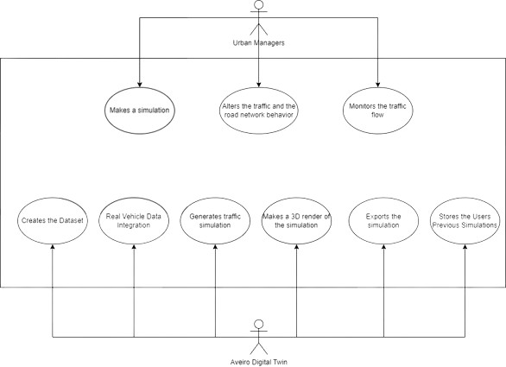
USE CASES
Notes:
Zé

Slide 13
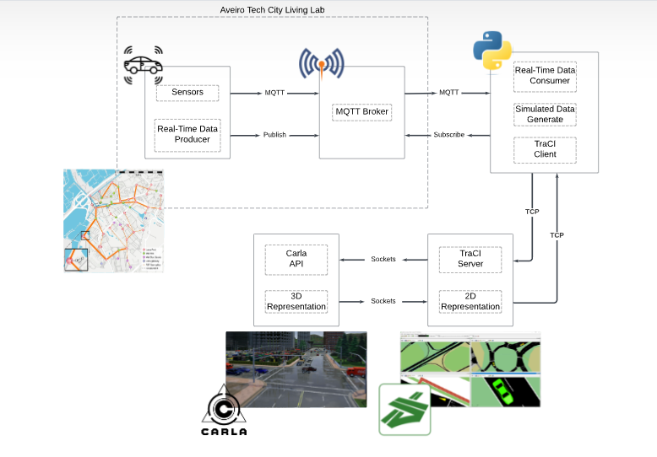
SYSTEM ARCHITECTURE
Notes:
Bernardo

Slide 14
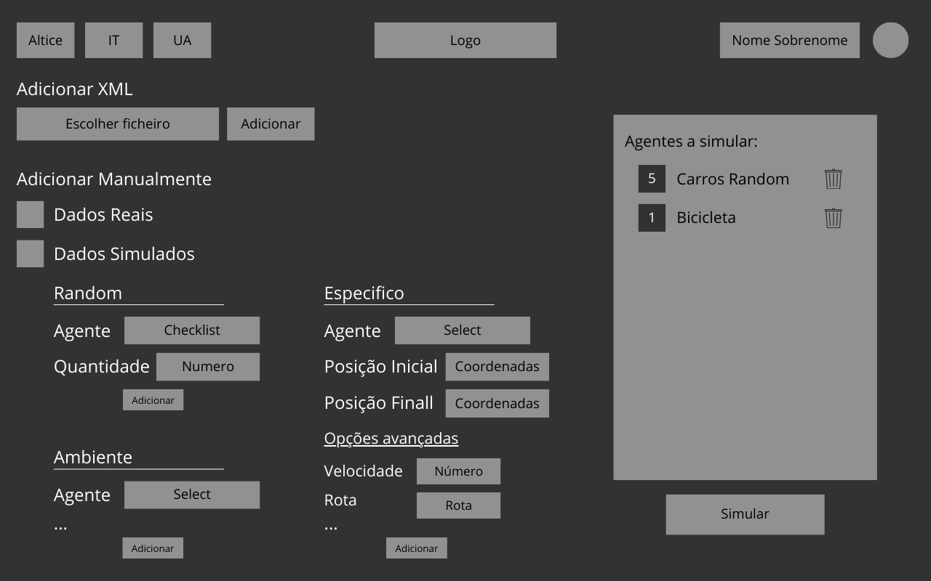
MOCK-UP
Notes:
Rafaela Focamo-nos sobretudo nas plataformas SUMO e CARLA para a componente visual do projeto. No entanto, optámos por incorporar um terceiro elemento que simplifica a integração e aprimora a representação de dados, tornando o sistema acessível a um público mais diversificado, mesmo para aqueles menos familiarizados com programação.
[descrever MOCK-UPS]

Slide 15
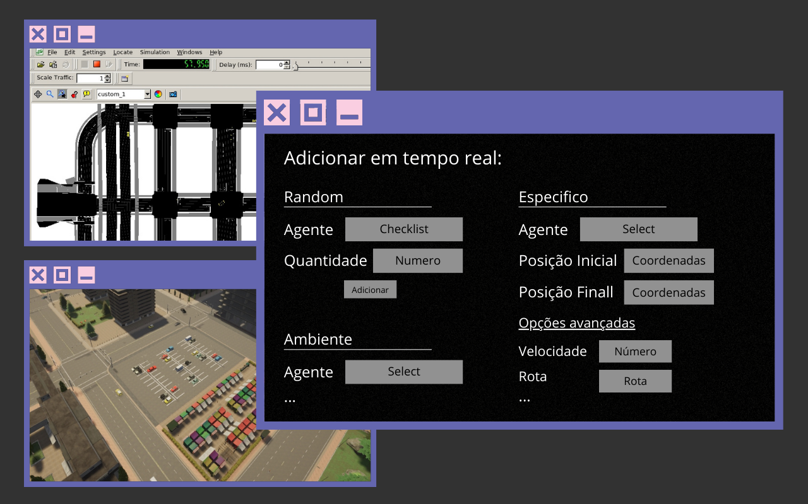
MOCK-UP
Notes:
Rafaela

Slide 16
THANKS
To get more info, check out our website
https://pi-digitaltwin.netlify.app/

